Slide 1
电工电子系列实验
欢迎大家来
到电工电子中心学习

Slide 2
新版“电路测试”实验课
新版“电路测试”实验课由原来的40学时一学期改为共64学时，分两学期开设。其中电路测试I 为基础实验32学时，1学分；电路测试Ⅱ为综合实验部分32学时，1学分。电路测试I与电路测试Ⅱ独立记成绩，百分制。
由于电路测试I 大多是和理论课同一学期开设，因此电路测试I 为基础部分，配合理论课做一些实验验证和基础的工作，一般在学期的后半段开设。

Slide 3
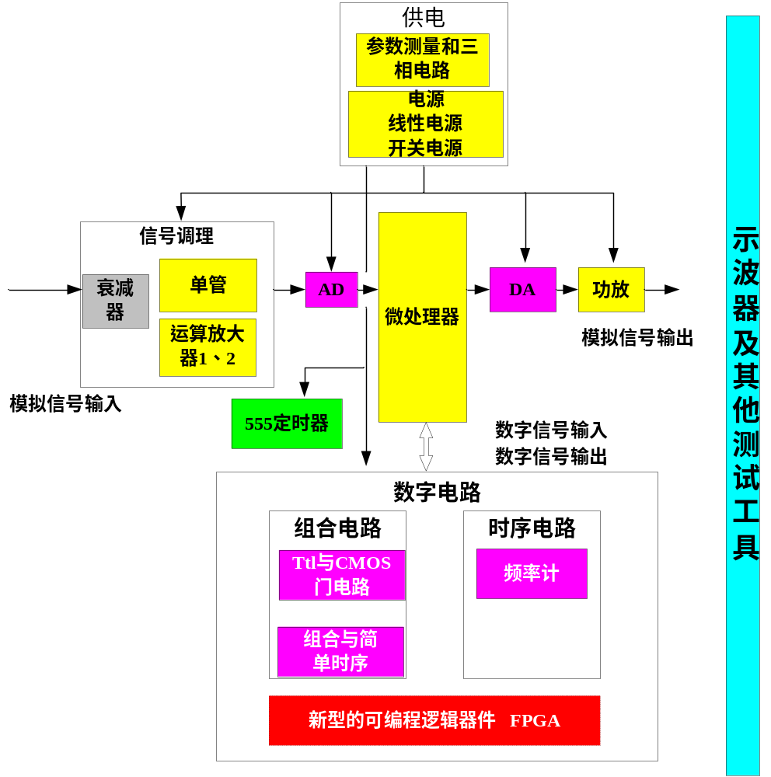
新版“电路测试”实验课
电路测试Ⅱ主要为数字实验和综合实验，其中包括8学时综合设计实验。
综合设计实验最终实现一个智能化、信息化、有输入控制、输出显示的一个完整的应用系统

Slide 4
15系电路测试1课程安排
7周 | 8周 | 9周 | 10周 | 11周 | 12周 | 13周 | 14周 | 15周 | 16周 | 实验室
直流电路(4) | 线圈参数(3) | 示波器(4) | 五 一 放 假 | 稳压电源(3) | 单管放大(4) | 工控（4） | 运放参数(4) | 运放温控(4) | 考查(2) | 301
直流电路(4) | 线圈参数(3) | 示波器(4) |  | 稳压电源(3) | 单管放大(4) | 工控（4） | 运放参数(4) | 运放温控(4) | 考查(2) | 401
直流电路(4) | 示波器(4) | 线圈参数(3) |  | 稳压电源(3) | 工控（4） | 单管放大(4) | 运放参数(4) | 运放温控(4) | 考查(2) | 402

Slide 5
电工电子实验的重要性
1.在工科大学生的培养过程中，实验是一项重要的实践性环节
电工电子技术实验是一门实践性质的课程，且是一门独立设课的课程。
掌握电工及电子技术实验的基本实验手段是工科院校大学教育的教学要求之一。

Slide 6



电工电子实验的重要性
大学生能独立地研究问题和解决问题。
实验教学侧重综合应用所学知识、分析和解决问题的能力培养、科学研究的素质培养以及创新意识的培养。

Slide 7
电工电子实验的重要性
2.实验成绩是推荐免试研究生的重要指标之一
学校推荐免试研究生，原来要求实验成绩必须应在“良”以上。现在虽没有硬性规定，但面试时老师一般会重点考虑实验成绩。

Slide 8
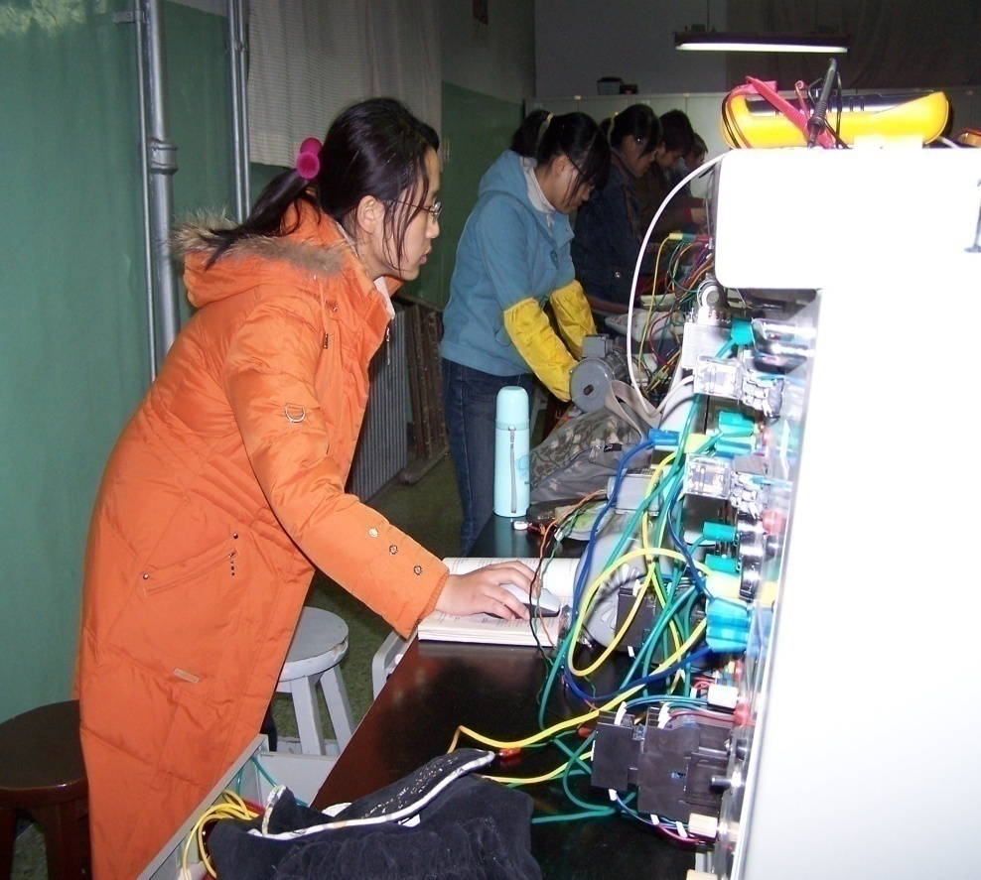
电工电子实验课培养目标
1. 培养严谨的科学作风
同学们在认真做实验

Slide 9
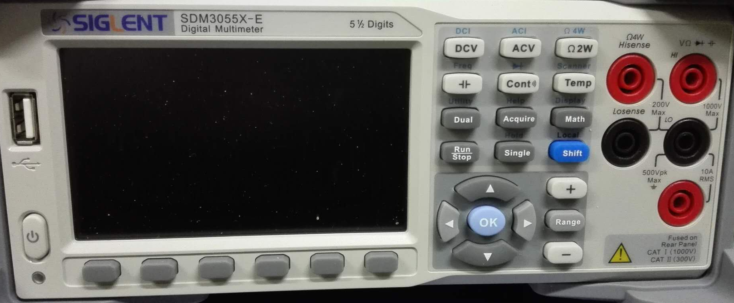
电工电子实验课培养目标
2.提高常用仪器仪表的使用能力
主要掌握以下仪器仪表的使用：
常用电工仪表；
台式万用表

Slide 10
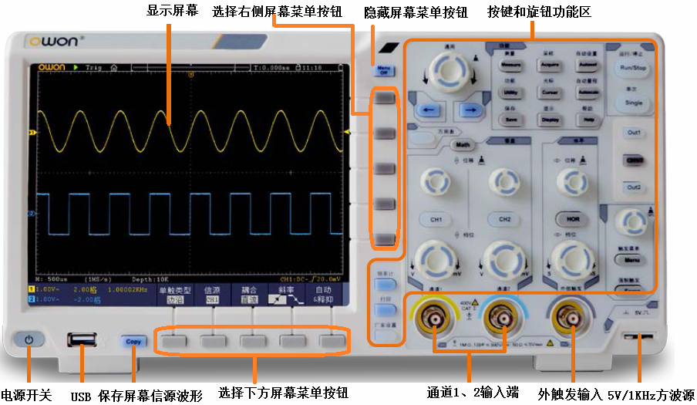
电工电子实验课培养目标
示波器

Slide 11
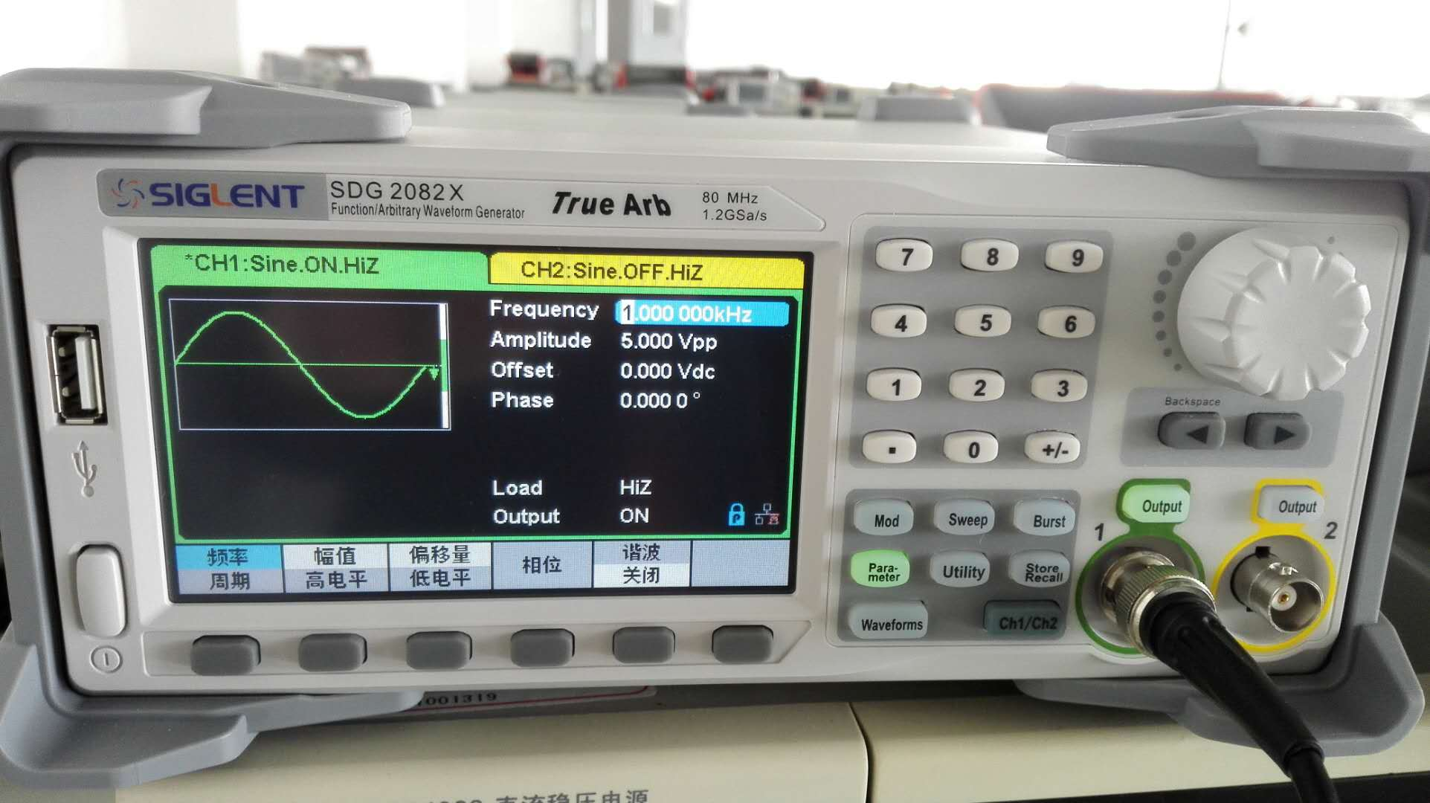
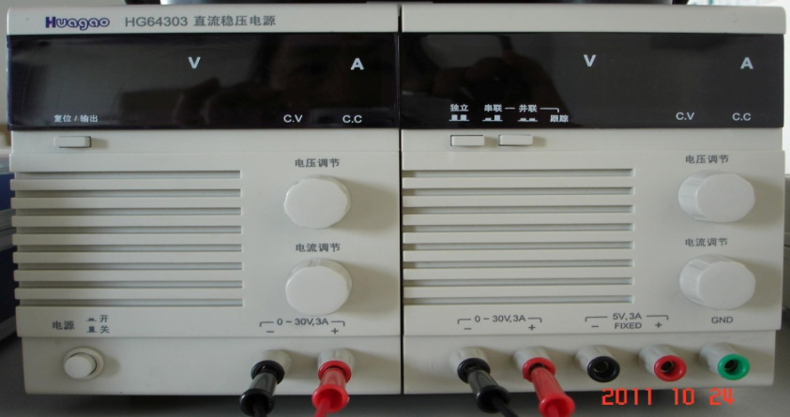
电工电子实验课培养目标
函数发生器；
直流稳压电源
函数发生器
直流稳压电源

Slide 12
电工电子实验课培养目标
3.提高电路连接与调试及测试结果分析与处理的能力
能独立按电路原理图完成实验系统设计，进行合理的布局接线，测试。
准确读取数据，排除简单的故障，整理和分析实验结果。
写出完整的、条理清楚的、整洁的实验报告。

Slide 13
电工电子实验课培养目标
4.学会查阅电子元器件手册
电子技术发展日新月异，同学们要掌握常用电子元器件使用的基本知识。
同时，还要学会上网查阅原文资料，以便迅速掌握新器件及新技术的应用。

Slide 14
电工电子实验课要求
学校投入了大量经费，为同学们创造了优良的实验环境和一流的实验条件。
实验操作是锻炼实际工作能力和科学作风的重要场所。

Slide 15
电工电子实验课要求
1.实验课前预习要求
每一节实验课前都要进行预习，并在预习过程中写出预习报告。
预习报告的内容包括：
（1）写明实验目的；
（2）列出使用的仪器设备、仪表和元器件；

Slide 16
电工电子实验课要求
（3）画出完整的实验电路图，并与实验电路板对 照，画出接线图 ；
（4）拟定主要实验步骤 ；
（5）列出测量数据的表格和要观测的现象，并对它们做出估算和预见；
（6）结合仪器设备的使用，写出注意事项。在使用设备、仪表和进行操作中，为保证人身、设备安全写出务必注意的事项。

Slide 17
电工电子实验课要求
2.实验课后总结报告要求
总结报告和预习报告合起来是一份完整的实验报告。
在预习报告的基础上，根据实验原始记录整理实验数据，并按实验要求加以必要的处理，完成指导书要求的总结、问题讨论及心得体会。
如有曲线图型，应该用坐标纸绘出。
实验报告一律用学校规定的报告纸认真书写，一般在本次实验课后三天之内交到指定位置。

Slide 18
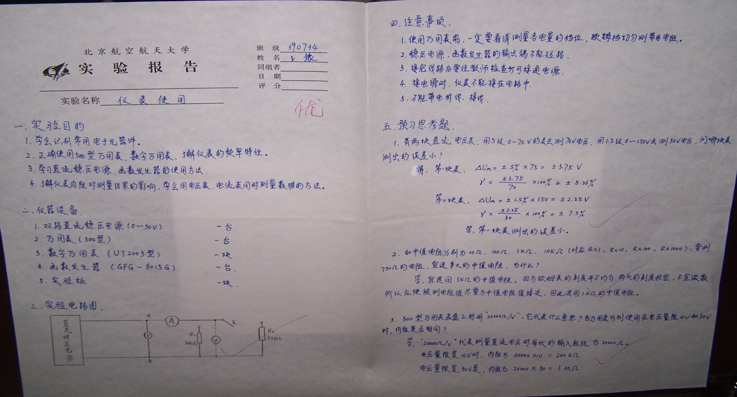
电工电子实验课要求

Slide 19
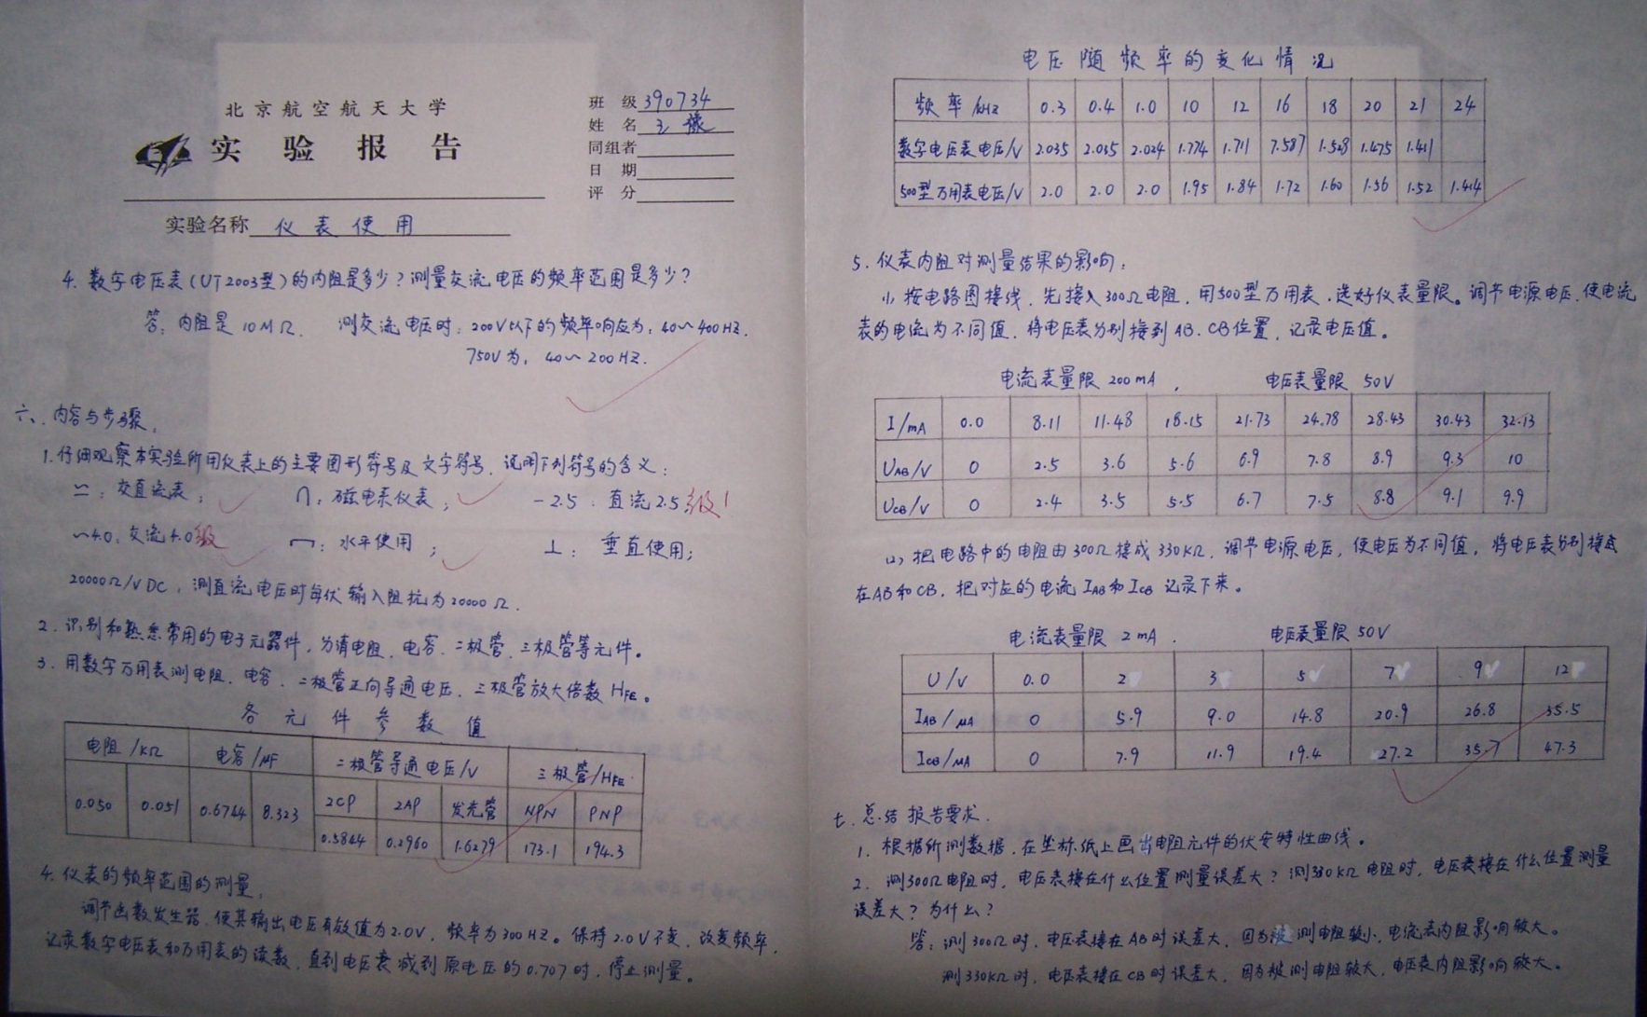
电工电子实验课要求

Slide 20
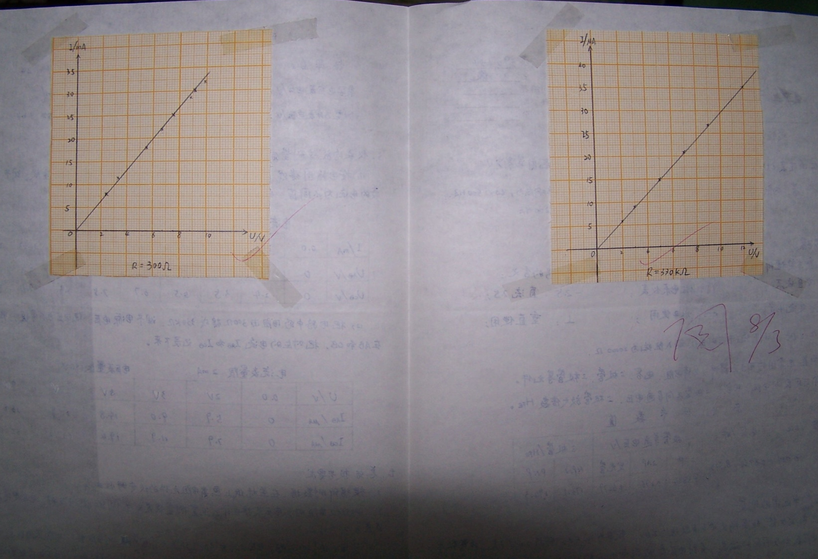
电工电子实验课要求

Slide 21
电工电子实验课要求
3.遵守上课时间
要求：
凡迟到10分钟以上者，取消实验资格，按旷课论。
一学期内有1次旷课者，总评成绩不及格。
凡是迟到者，影响本次实验成绩。

Slide 22
电工电子实验课要求
4.严禁带电接、拆线或改接电路
在实验操作时，应该先接好电路，再通电。
改接线路时，应该先断电。
拆线时，也应该先断电，再拆线。

Slide 23
电工电子实验课要求
5.遵守课堂纪律
做实验要严肃认真，不准随便下座位，保持安静。当有问题时，举手问老师。
不准乱动与本次实验无关的仪器设备。
如乱动设备使设备损坏，要酌情赔偿。

Slide 24
电工电子实验课要求
6.实验完成后的要求
实验完成后，实验数据或图形要经老师检查后，再拆电路。
学生要将导线分类整理好，将一些断线、坏线交给老师。
仪器仪表要原样整理好，桌面要干净整洁，抽屉里不要放垃圾物，凳子要放在桌子下面。
最后由值日生打扫实验室，给后面做实验的同学一个良好的实验环境。

Slide 25
关于实验成绩评定
实验课总成绩按照百分制评分，但每次实验仍按5分制评分（满分是5分)。
平时成绩占70%，主要根据学生的预习情况、实际操作能力、实验数据的准确性和实验报告的质量来进行成绩评定。
期末考查成绩占30%，主要考察独立完成实验操作的动手能力。

Slide 26
疫情防控常态化要点
一、教育培训方案
按照学校的统一部署，学习有关防控的基本知识和要求，并结合本单位实际落到实处。
  实验安全培训要点：
    实验室安全风险点
强调注意安全用电。
    实验设备安全操作规程
本室无复杂操作规程的设备，要求学生严格按使用手册要求，操作
实验仪器。
    实验的风险告知及评估
强调安全用电，防止触电。
    实验室内严禁事项
实验室内严禁抽烟、使用明火等。
    针对实验室危险源开展实验室安全演练
课程开课第一课强调安全用电，介绍、演练使用灭火器。

Slide 27
疫情防控常态化要点
二、疫情防控培训要点：
    体温异常数值
    告知准入人员扫码登记进入
    消杀、通风频次及操作流程
    实验人员保持安全距离
    实验设备“一人一用一消毒”
    个人防护常识
    针对人员体温异常开展防控演练

Slide 28
疫情防控常态化要点
三、应急预案
  1、疫情防控的应急预案
①体温发现异常，上课老师负责把相关学生移至备用房间：沙河实5-404，学院路主119。并及时联系学院联系人报告具体情况。如果是老师出现异常，启用后备老师，做同样的应急处理；
②岳老师负责电话上报学院，李老师负责上报学校实验室建设与管理处；
③岳老师负责联系校医院；

Slide 29
疫情防控常态化要点
三、应急预案
2、安全应急预案
  如果出现用电安全问题，
  ①上课老师负责现场处置，首先断开电源总闸，离电检查事故原因，必须查明原因，并做适当处理后才可回复供电。
  ②岳老师负责电话上报学院，李老师负责上报学校实验室建设与管理处 。

